Slide 1

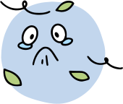
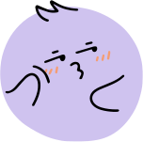


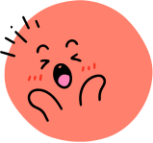


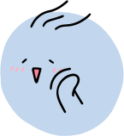
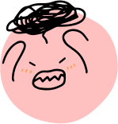




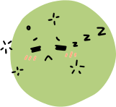
ARTE DIGITAL
CREACION DE PERSONAJE
EPT

Slide 2
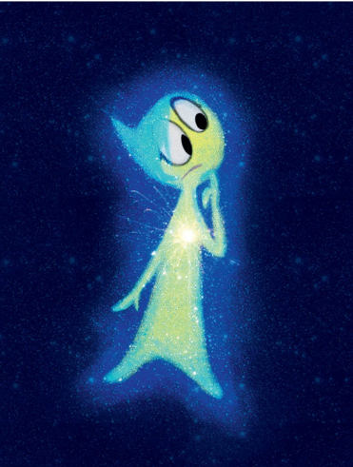

HISTORIA
¿Qué tipo de personajes viven en la historia y el mundo que estas creando?
Cultura
Entorno y medio ambiente
Si vives en un clima frio estarás abrigado
Si vives en un clima cálido estarás con ropa ligera

Slide 3

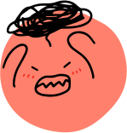

IDENTIFICAR LA TRISTEZA NO POR POSE O ROSTRO
Patrones, colores, ropa, contraste

Slide 4
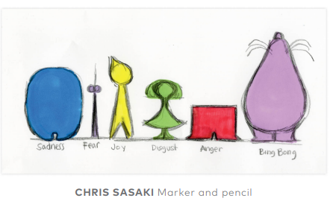

Slide 5
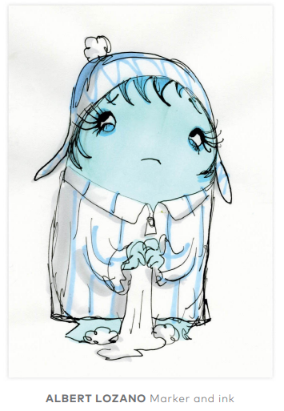
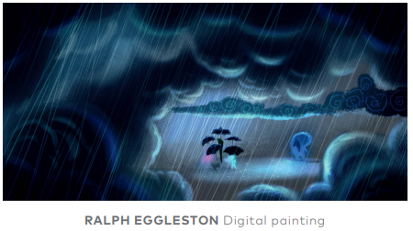
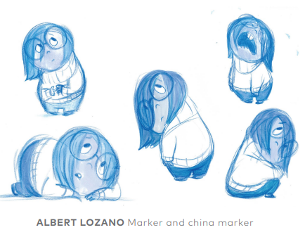

Slide 6
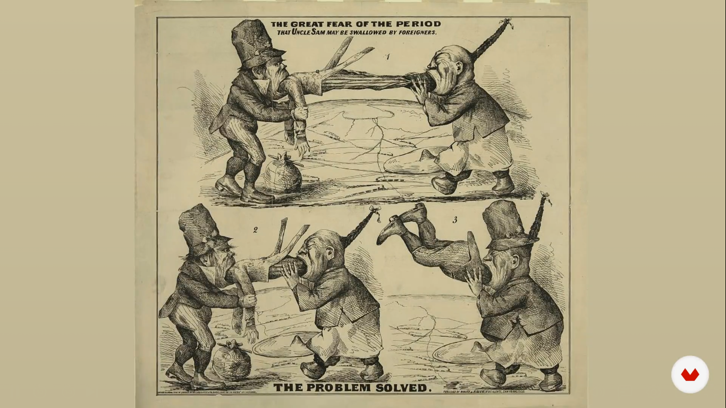

CARTOONING
Su origen en el Renacimiento como bocetos preparatorios para murales, pero evolucionó en los siglos XVIII y XIX con la aparición de caricaturas satíricas en Europa, especialmente en Italia, Francia e Inglaterra. A mediados del siglo XIX, revistas como Punch popularizaron el uso de cartoons para ilustraciones humorísticas y críticas. En el siglo XX, el cartooning se expandió a los dibujos animados en cine y televisión, con figuras como Walt Disney, llevando las caricaturas al entretenimiento masivo.

Slide 7
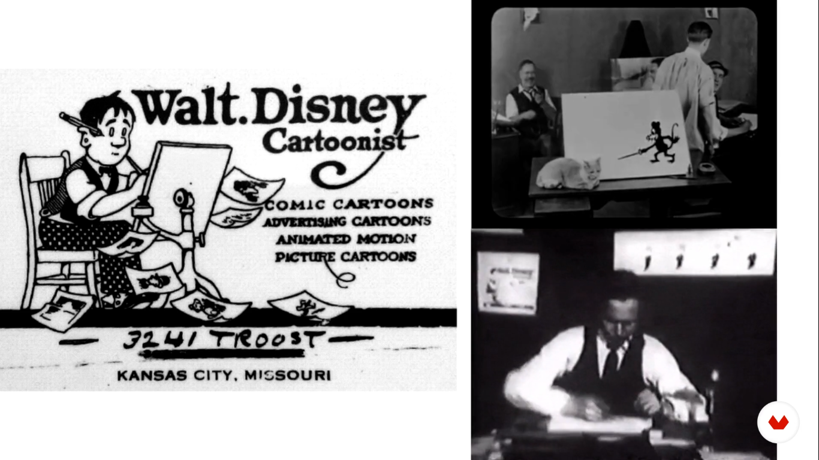

Slide 8

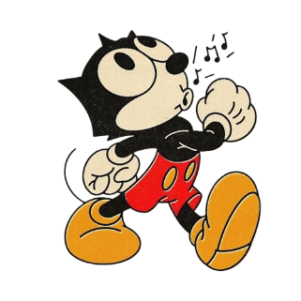
ESTRUCTURA

Slide 9
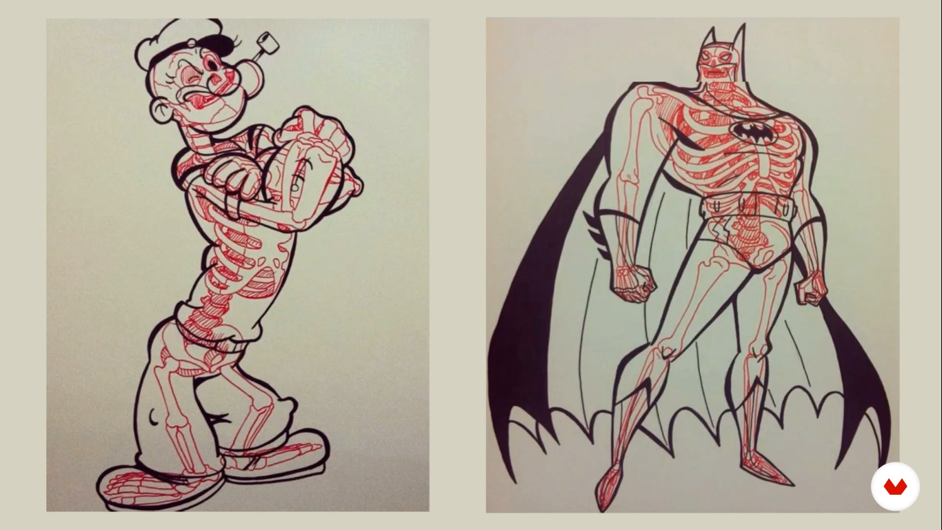

Slide 10
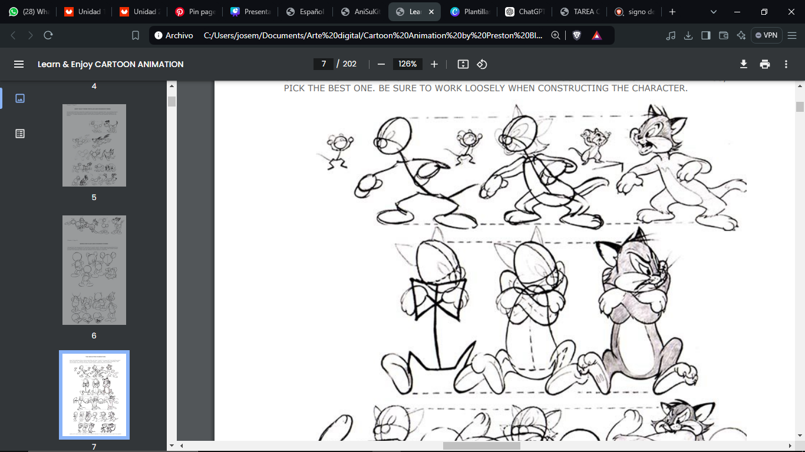


Slide 11
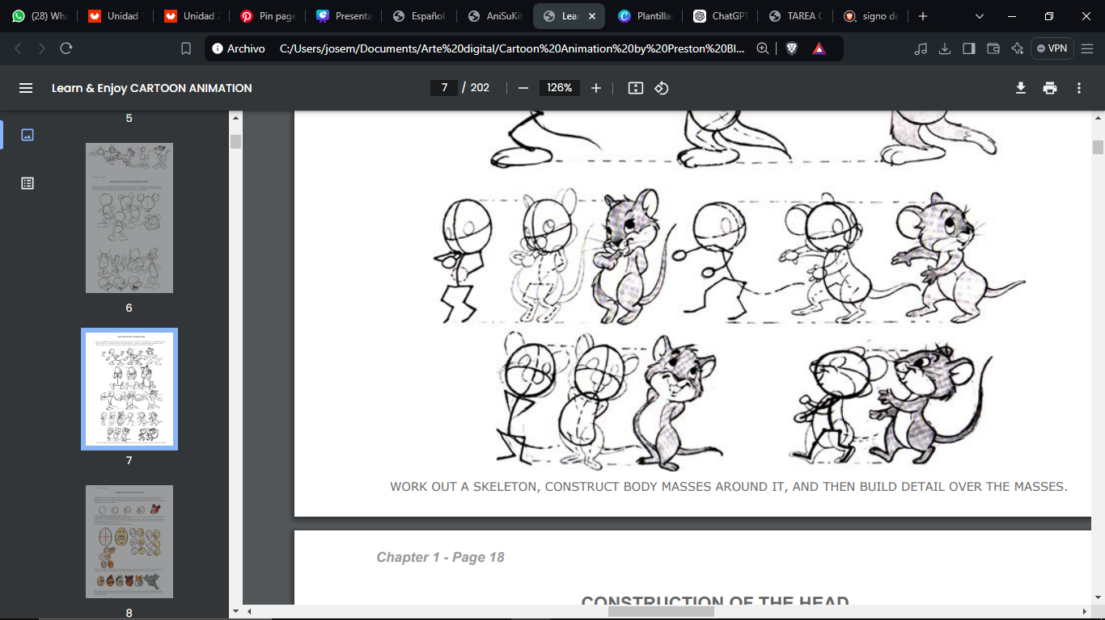

Slide 12
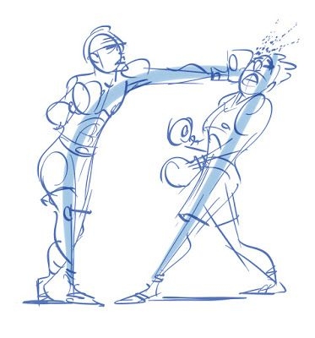
LINEA DE ACCION

Slide 13

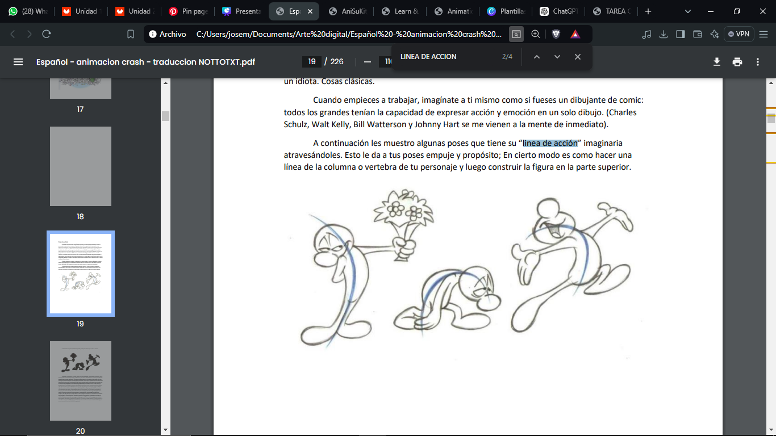


Slide 14
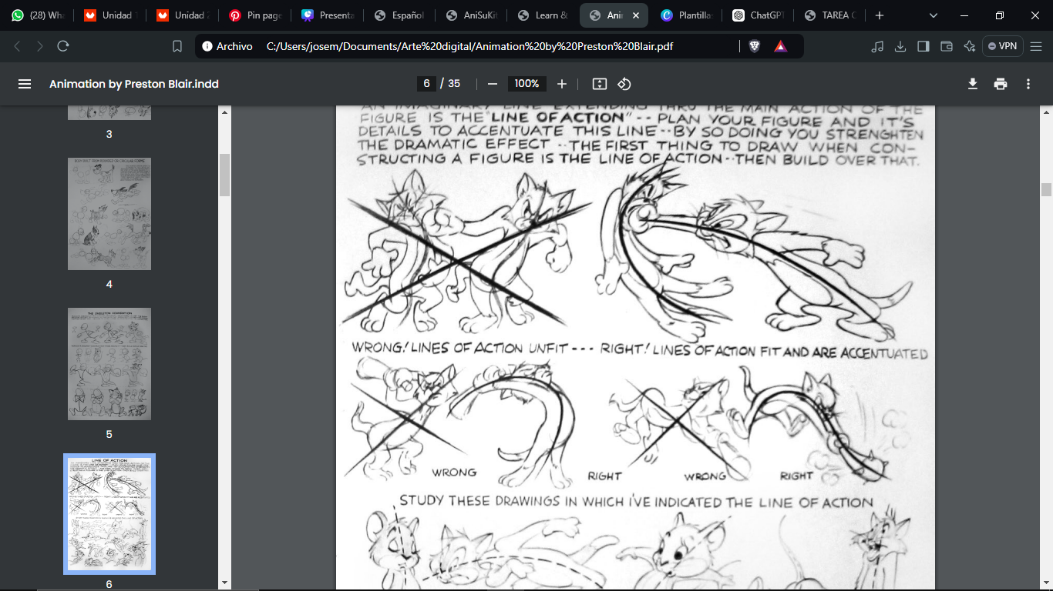

Slide 15
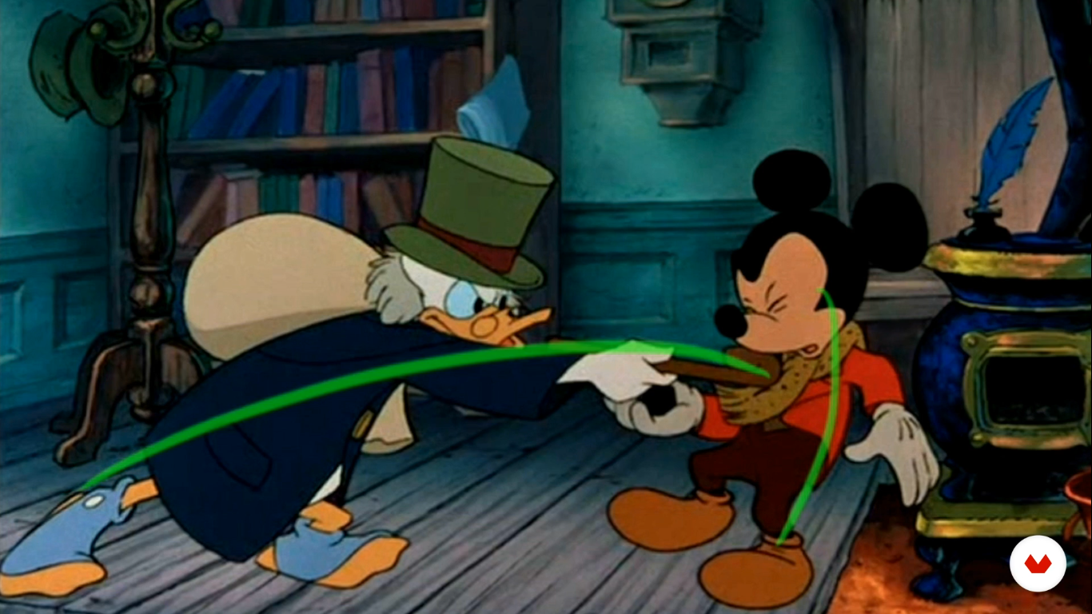

Slide 16
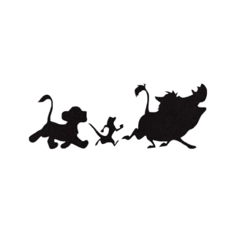
SILUETA

Slide 17
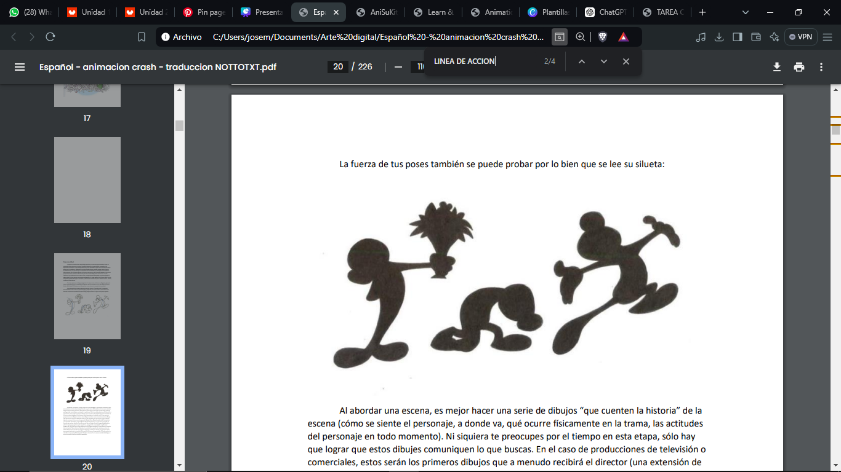

Slide 18
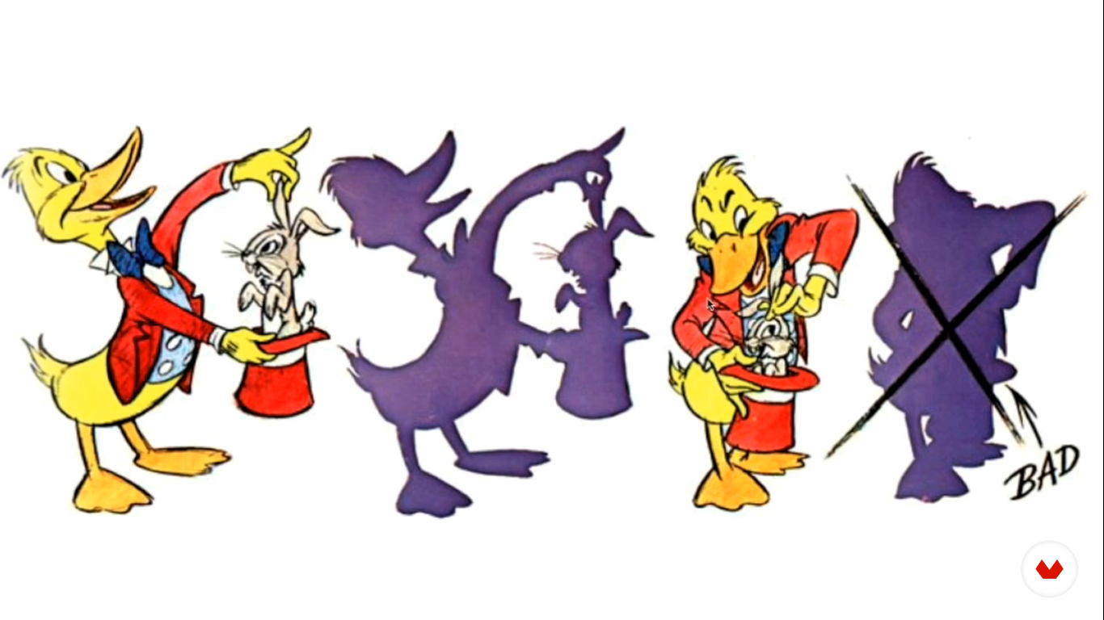

Slide 19

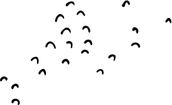
TAREA
EN PAINT DETECTA LA LINEA DE ACCION DE LOS PERSONAJES

